Slide 1
Муниципальное бюджетное дошкольное образовательное учреждение – Детский сад «Кырачаан»
Күнү кытта оонньуубут
Проект развития познавательных способностей детей дошкольного возраста, посредством календаря-планинга

Slide 2
Пояснительная записка
Дошкольный возраст является временем благоприятным для формирования нравственных чувств, воспитывает уважение и любовь к себе, окружающему миру. ФГОС ДОУ направлен на формирование в подрастающем поколении гражданских чувств, накопление социального опыта. Программа строится на принципе личностно-ориентированного взаимодействия взрослого с детьми разновозрастной группы и обеспечивает физическое, социально-личностное, познавательно-речевое и художественно-эстетическое развитие детей в возрасте от5 до 7 лет с учетом их возрастных и индивидуальных особенностей.
Национальная культура составляет базу культуры людей. Даем представление ребенку об истории, традициях, обычаях своего народа, мы, педагоги, приобщаем его к общечеловеческим ценностям. Детская литература и фольклор – это одни из тех средств, которые помогают развивать детей в национальных традициях.

Slide 3
Цель программы:
Развитие познавательной активности детей дошкольного возраста.
Задачи:
Формирование гордости за свое происхождение; создание первоначальных представлений о нравственных и духовных ценностях (сострадании, любви, терпении, чести, достоинстве);
Воспитание в подрастающем поколении интереса к нравственному и духовному наследию предков; формирование чувства сопричастности к своей стране. Познакомить с историей родного края, развивать нравственные основы в детях. Воспитывать любовь и уважение к своему родному краю, традициям, обычаям, родному дому.
Сотрудничество ДОУ с семьей.

Slide 4
Принципы программы:
Деятельностный подход к развитию ребенка.
Построение образовательной деятельности на основе индивидуальных особенностей каждого ребенка, при котором сам ребенок становится активным в выборе содержания своего образования, становится субъектом образования (далее - индивидуализация дошкольного образования).
Содействие и сотрудничество детей и взрослых, признание ребенка полноценным участником (субъектом) образовательных отношений.
Поддержка инициативы детей в различных видах деятельности.
Сотрудничество ДОУ с семьей.
Приобщение детей к социокультурным нормам, традициям семьи, общества и государства.
Формирование познавательных интересов и познавательных действий ребенка в различных видах деятельности.

Slide 5
Реализация программы осуществляется в рамках:
•проектной деятельности;
•организации взаимодействия с родителями воспитанников;
•организации взаимодействия с социумом;
•смотрах-конкурсах, выставках, фестивалях;
•организации праздников и досугов.
Задачи программы интегрируются и решаются через
образовательные области: «Физическое развитие», «Социально-коммуникативное развитие», «Познавательное развитие», «Речевое развитие»,
«Художественно-эстетическое развитие», «Художественное творчество» и тд
Организационный раздел
Кадровое обеспечение программы
Воспитатель организует образовательную деятельность в группе, экскурсии, организует предметно пространственную среду в группе, формирует фонд методических, наглядно-иллюстративных материалов. Осуществляет работу с родителями.
Научно-методическое обеспечение программы
Формы работы
Режимные моменты
Совместная деятельность педагога с детьми
Самостоятельная деятельность детей
Совместная деятельность с семьей

Slide 6
Ожидаемые результаты:
Средняя группа
Приобщение к якутской национальной культуре различных видов деятельности с использованием разнообразных форм т.как (хомус, осуохай, тойук, загадки, пословицы, сказки). Умеют водить осуохай, учатся сочинять загадки, сказки.
-Умеют называть свое имя, имена своих родителей и название родного села, улуса, республику в котором живет.
- Знают всех членов семьи - мама, папа, бабушка, дедушка, старшая сестра , младшая сестра, старший брат, младший брат.
- Получают знание, что есть разные профессии людей. Называет название профессии (шофер, учитель, врач, полиция, воспитатель и тд)
- Дать понятие о разноцветных цветах радуги т. к. (красный, желтый, зеленый, синий, белый, серый. Коричневый и тд), они их знают и называют.
- Учится замечать сезонные изменения в неживой природе- зима, весна, лето, осень и их последовательность.
- Знают и называют о природных явлениях (луна, солнце, облако, небо), так же умеют различать дождя от снега
- Умеют различать домашних животных от диких животных. Знает какое животное где обитает. Умеет различать животных Якутии.
- Получают знание о таких праздниках как-Ысыах, Новый год, Николин день, самый короткий день, самый длинный день. Знают, что Ысыах, Николин день празднуют летом.
- Быть дружелюбным по отношению друг к другу и понимают, что надо соблюдать эти правила. К другу относится доброжелательно, помогать.
- Понимает, что надо придерживаться здорового образа жизни. И надо беречь свое здоровье.

Slide 7
Старшая, подготовительная группа
- Приобщение к якутской национальной культуре различных видов деятельности с использованием разнообразных форм т.как (хомус, осуохай, тойук, загадки, пословицы, сказки). Умеет водить осуохай, умеет повторять слова осуохай, играть на хомусе, рассказывать сказки, сам сочиняет загадки.
-Умеет называть свое имя, имена своих родителей и название родного села, улуса, республику в котором живет. Знает столицы города Якутск, Москва.
- Знает всех членов семьи - мама, папа, бабушка, дедушка, старшая сестра , младшая сестра, старший брат, младший брат. Называет всех родственников, кто кем приходится.
- Знает и называет все профессии людей.
- Умеет различать все цвета р (красный, желтый, зеленый, синий, белый, серый. коричневый, фиолетовый, оранжевый тд), их знает и называет.
- Знает сезонные изменения в неживой природе - зима, весна, лето, осень и называет их последовательность.
- Знает и называет природные явления (луна, солнце, облако, небо), так же умеет различать осадки- снег, дождь, ливень, град.
- Умеет различать домашних животных от диких животных, животных которые обитают в жарких странах и северных. Знает какое животное где обитает. Называет обитающих животных Якутии и птиц, чем питаются, где живут.
- Получают знание о таких праздниках как-Ысыах, Новый год, Николин день, самый короткий день, самый длинный день. Знают, что Ысыах и Николин день празднуют летом. Узнает об обычаях предков, что можно, что нельзя делать.
- Быть дружелюбным по отношению друг к другу и понимают, что надо соблюдать эти правила. К другу относится доброжелательно, помогать.
- Понимает, что надо придерживаться здорового образа жизни. И надо беречь свое здоровье.
- Желание познавать обо всем усиливается.

Slide 8
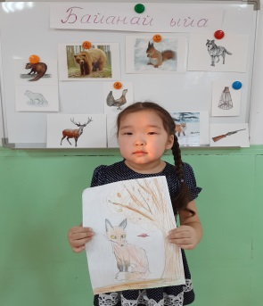
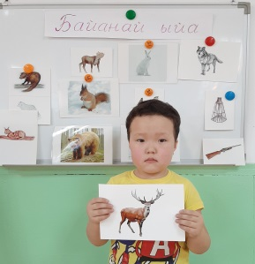
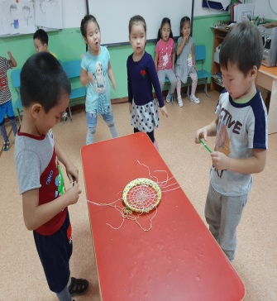
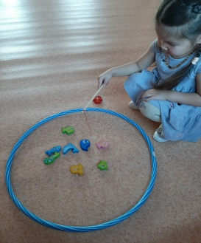
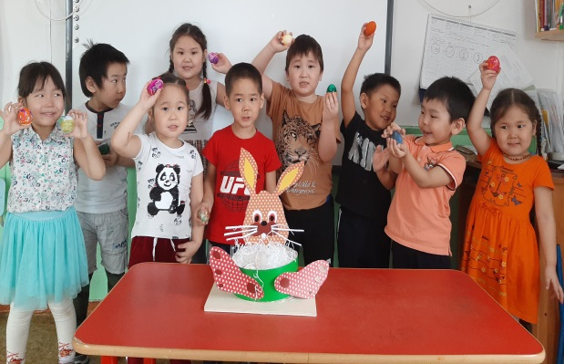
Формы организации детей
Индивидуальные
Подгрупповые
Групповые
Дидактические игры
Продуктивная деятельность
Проблемные ситуации
Игровые упражнения
Рассматривание произведений искусства, репродукций
Создание коллекций
Игры
Ситуативные разговоры
Продуктивная деятельность
Проектная деятельность
Игры
Рассматривание альбомов, книг, фотографий
Акции
Экскурсии
Прогулки
Создание семейных альбомов

Slide 9
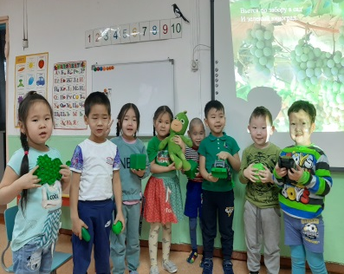
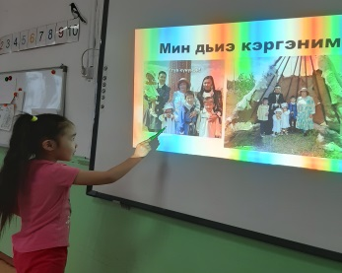
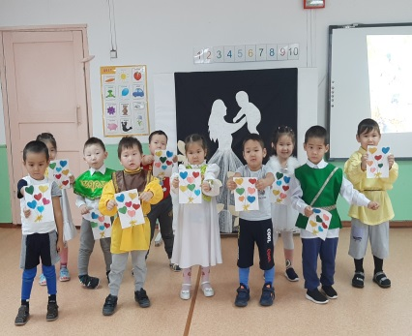
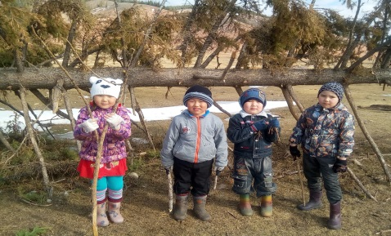
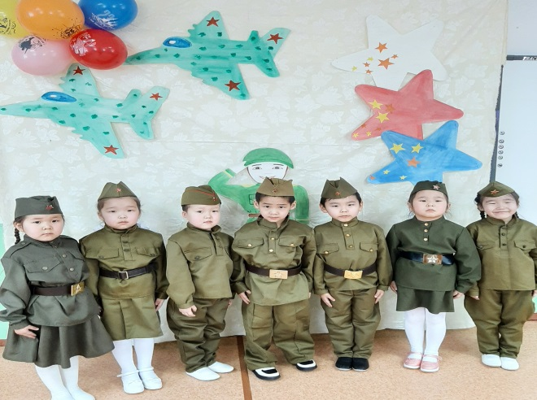
Программа рассчитана на один год работы с детьми разновозрастной группы.
Мероприятия проводятся ежедневно. Данные формы НОД реализуются также в режимных моментах: совместная деятельность педагога и детей, самостоятельная деятельность детей, совместная деятельность с семьей.
Расписание непосредственно-образовательной деятельности
Формы работы:
Совместная деятельность с детьми
Беседа
Ситуативный разговор
Дид/игра
Сюжетно – ролевая игра
Продуктивная деятельность
Прогулка
Экскурсия
Чтение художественной литературы
Подвижные игры

Slide 10
Организация развивающей предметно-пространственной среды
Для реализации программы в разновозрастной группе:
уголок «Моя Якутия», в котором находятся: государственная символика (герб, флаг и гимн Якутии, материал для прослушивания (национальная музыка и песни);
дидактические игры «Загадки природы », «На сказочных тропинках» (пазлы), «Веселое домино», «Где это находится»;
для двигательной активности детей составлены картотеки подвижных игр разных национальностей; костюмы для сюжетно-ролевых игр, проведения народных праздников и развлечений;
для детского творчества сделана подборка материалов (бумага, деревянные изделия, коробочки разной величины и др.);
собраны пословицы и загадки, сказки разных национальностей;
художественная литература ……

Slide 11
Содержание направлений
Физическое развитие.
Необходимыми условиями в физическом развитии детей с учетом региональных
климатических и сезонных особенностей являются:
- создание условий в дошкольном образовательном учреждении;
- развитие потребности в двигательной активности детей при помощи подвижных народных (якутских, русских) спортивных игр, физических
упражнений, соответствующих их возрастным особенностям;
- осуществление комплекса профилактических и оздоровительных работ с учетом специфики ДОУ;
- совершенствование физического развития детей через национальные праздники, народные игры.
Социально-коммуникативное развитие.
Использование национального регионального компонента в направлении, социально личностного развития ребенка включает:
- развитие игровой деятельности, в которой отражается окружающая действительность родного края, формирование представлений о труде, профессиях взрослых, людей других национальностей, проживающих в Республике Саха(Я)¸ родной природы, общественной жизни.

Slide 12
Познавательное развитие
Основными задачами в познавательно-речевом развитии детей с учетом национально – регионального компонента являются:
- воспитание познавательного интереса и чувств восхищения результатами культурного творчества представителей разных народов, проживающих в республике.
- формирование целостной картины мира, расширение кругозора детей, культуры познания и интеллектуальной активности, широко использовать возможности народной и музейной педагогики.
Речевое развитие.
- ознакомление детей с художественной литературой разных жанров; проявление интереса к произведениям якутского, русского и других народов, проживающих в республике, устного народного творчества: сказкам, преданиям, легендам, пословицам, поговоркам, загадкам.
Художественно-эстетическое развитие.
Художественно-эстетическое развитие дошкольников средствами якутского, русского, музыкального, декоративно-прикладного, литературного искусства включает в себя:
- создание условий для проявления детьми своих способностей в музыке, живописи, танцах, театре и литературе;
- развитие продуктивной деятельности через приобщение детей к изобразительному, декоративно-прикладному искусству народов, проживающих в республике.

Slide 13
Былаан
Ыытыл ларыйа | Тэрээһин аата | Тэрээһин ыытыллыыта | Төрөппүтү кытта үлэ
Балаҕан ыйа | 1-Билии күнэ | Хартыынанан үлэ, үөрэх туһунан таабырыннар | Төрөппүтү кытта билсии
 | 2-Билсиһии күнэ | Оҕо бэйэтин туһунан буклет оҥотторуу, хаартысканан кэпсээһин | Төрөппүтү кытта буклет оҥоруу
 | 5-Көмүс күһүн | Күһүҥҥү айылҕа улларыйыытын кэтээн көрөөһүн. Хартыынанан үлэ. Айылҕа матырыйаалыттан оҥоһук быыстапката. | Айылҕа матырыйаалыттан оҥоһук
 | 10-Сайыҥҥы сынньалаҥы кэпсээһин күнэ | Оҕо сайыҥҥы сынньалаҥын туһунан фотовыставка | Фотовыставка кыттыы
 | 12- Көмүс күһүн бэлэҕэ (оҕуруот аһа) | «Күһүҥҥү киһи күлбүтүнэн» Оҕуруот аһын быыстапката | Дьикти-дьээбэ быһыылаах оҕуруот аһын аҕалыы
 | 13-Баттах оҥорооччу идэтин күнэ | Оҕолорго кэпсээһин, Баттах оҥорор салон тэрийии | Баттаҕы туттарар тэрилин аҕалыы
 | 14 -Дьокуускай куорат күнэ | Дьокуускай куоратын туһунан кэпсээһин
 | 19 - «Смайлик» бэлиэ төрөөбүт күнэ «Смайлик» бэлиэ хайдах айыллыбытын кэпсээһин | Өҥнөөх кумааҕыннан «смайлик» кырыйан, килиэйдээн оҥоруу. | . Оҕолор оҥорбут «смайликтарын» төрөппүттэригэр бэлэхтииллэр
 | 20– Аптаах тыллар күннэрэ | Оҕолорго куукула көмөтүнэн остуоруйа көрдөрүү | Төрөппүттэр уонна оҕолор дьиэҕэ эйэҕэс тылынан кэпсэтэллэрин санатыы
 | 21-Сахалыы оонньуу “Өhөс оҕус” | Оҕолорго сахалыы оонньууну билиһиннэрии, үөрэтии
 | 24- Саха сирэ туспа республика буолбут күнэ | Бэсиэдэ, викторина
 | 27- Иитээччи күнэ | Бэсиэдэ

Slide 14
Ыытыл ларыйа | Тэрээһин аата | Тэрээһин ыытыллыыта | Төрөппүтү кытта үлэ
Алтынньы ыйа | 1 – Эбээ Эһээ күнэ | Эбээҕэ Эһээҕэ аналлаах хоһоон үөрэтии. Открытка оҥорторуу. «Мин эбээбин таптыыбын, мин эһээбин хайгыыбын» аралдьыйыы | Оҕоҕо Эбээ, эһээ толору аатын үөрэтии. Эбээни, Эһээни утренника ыҥырыы
 | 4 – Сахалыы таҥас кэтэн кэлии. Кыыллары харыстыырга анаммыт күн | Дьиэ кыылларын кытта түспүт хаартыскалара | Хаартыска аҕалыы
 | 5- Учуутал күнэ | Учуутал идэтин билиһиннэрии, оруоллаах буола оонньооһун «Оскуола»
 | 7- Почта күнэ | Почта үлэтин билиһиннэрии, оруолларынан оонньооһун «Почтальон»
 | 11- Сахалыы таҥас кэтэн кэлии . Аан дойдуга кыыс оҕо күнэ | Кыргыттары эҕэрдэлээһин Аралдьыйыы,
 | 12 – Кыьыл өҥ күнэ, | Кыһыл өҥнөөх таҥас кэтэн кэлэллэр, быыстапка тэрийии. | кыһыл өҥнөөх сувенир, оонньуур а5алаллар, сувенирдары аҕалыы
 | 14- Кыһын кэлиитэ | Кыһыҥҥы айыл5а уларыйыытын кэтээн көрөөһүн. Хартыынаннан үлэ.
 | 15- Ийэ күнэ | Ийэлэргэ анаан открытка оҥорторуу, «Мин ийэм» утренник | Ийэлэри утренника ыҥырыы
 | 18- Сахалыы таҥас кэтэн кэлии Аҕа күнэ | Аҕа күнүгэр открытка оҥоруу, утренник | Формаларын бэлэмнииллэр
 | 20- – Повар күнэ | Повар үлэтин билиһиннэрии. Детсад поварыгар открытка оҥорторуу, детсад кухнятыгар экскурсия
 | 21-Сахалыы оонньуу «Бөтүүктэһии» | Оҕолору оонньотуу
 | 25- Сахалыы таҥнан кэлии П.Н.Тобуруокап төрөөбүт күнэ | Хоһоон үөрэтии | Хатылааһын
 | 27- – Суоппар күнэ | Суоппар үлэтин билиһиннэрии. Оруолларга оонньуу «Автобуһунан айан», «Такси» | Массыына оонньуурун аҕалыы
 | 28- Мультфильм күнэ | Мультик айыллыытын кэпсээһин, көрдөрүү. Мультик керуу | Мин сөбүлүүр мультигым, уруһуйдаан кэлии

Slide 15
Ыытыл ларыйа | Тэрээһин аата | Тэрээһин ыытыллыыта | Төрөппүтү кытта үлэ
Сэтинньи ыйа | 1- Сахалыы таҥнан кэлии | Сахалыы остуол оонньуута
 | 4 - Сомоҕолоһуу күнэ | Араас омуктар сомоҕолоһууларын кэпсээһин | Куукулаҕа таҥас тигэн аҕалыы, араас омуктар киэннэрин
 | 5- Эйэлэһии, иллэһии күнэ | «О5олоор, иллээхтик олоруоххайыҥ» кэпсэтии, бу күн бары илии тутуһаллар, | Информация эйэлээх буолуу туһунан
 | 8- Сахалыы таҥнан кэлии | Сахалыы остуол оонньуута
 | 9-Сахалыы оонньуу «Ойбонтон уулааһын» | Оҕолорго оонньотуу
 | 11- П.А.Ойуунускай төрөөбүт күнэ | Кэпсээһин, үөрэтии
 | 12-- Банк үлэһиттэрин күнэ | Банк үлэтин туһунан өйдөбүлү биэрии. Оруолларынан «Банк» буолан оонньооһун
 | 13- Аан дойдуга көрбөттөр күннэрэ | Харах суолтатын өйдөтүү, харыстабыллаахтык сыһыаннаһыыны иҥэрии | Төрөппүттэргэ семинар
 | 14- – Оранжевай (кугас) өҥ күнэ | Оранжевай өҥнөөх таҥас кэтэн кэлэллэр, бу өҥүнэн сувенир, оонньуур а5алаллар, быыстапка тэрийии. | Оранжевай таҥастарын кэтэрдии, сувенирдары а5алы
 | 15- Оҕуруону тиһии күнэ | Оҕуруо араастарын көрдөрүү, «Перло» оҕуруоннан оонньотуу | Оҕуруо оҥоһугун аҕалыы
 | 18- Сахалыы таҥнан кэлии. Тымныы оҕонньор төрөөбүт күнэ | Тымныы оҕонньор туһунан кэпсээһин, хартыынаннан үлэ
 | 19- Бантик күнэ | Саамай ураты-кэрэ бантиктаах кэлэр күн | Оригинальнай бантик толкуйдааһын
 | 22 – Сахалыы таҥнан кэлии Утуйуу күнэ | Дьоҥҥо, тыынар-тыыннаахха утуйуу туһатын өйдөтүү
 | 25- Сахалыы таҥнан кэлии Олонхо күнэ | Олоҥхоҕо аналлаах тэрээһин | Төрөппүттэр
 | 28- Байанай күнэ | Аралдьыйыы байанай бырааһынньыга «Саха сирин күндү түүлээҕэ» | Булт тэрилин, астарын бэлэмнээһин
 | 29-Хомус күнэ | Оҕолорго хомус туһунан кэпсээһин, арааһын көрдөрүү, тыаһын иьитиннэрии | Кимиэхэ хомустаах илдьэ кэлэр

Slide 16
Ыытыл ларыйа | Тэрээһин аата | Тэрээһин ыытыллыыта | Төрөппүтү кытта үлэ
Ахсынньы ыйа | 1- Тиэрэ кэтиллибит таҥас күнэ | Бу кун о5олор төһө кыалларынан таҥастарын тиэрэ кэтэн кэлэллэр
 | 3- Тымныы оҕонньорго сурук суруйар күн | Оҕолор иитээччи көмөтүнэн тымныы оҕонньорго сурук суруйаллар | Баҕа санааларын уруһуйа
 | 6– Сахалыы таҥнан кэлии Араҥас өҥ күнэ | Сахалыы остуол оонньуутаАраҥас өҥнөөх таҥас кэтэн кэлэллэр, бу өҥүнэн сувенир аҕалаллар, быыстапка тэрийии. | Араҥас өҥнөөх таҥастарын кэтэрдии, сувенирдары а5а
 | 8-Сахалыы оонньуу “Мас тардыһыыта” | Оҕолорго дьарык
 | 10- Чаай күнэ | Чаай туһунан кэпсээһин. Туһатын , арааһын ырытыы
 | 15- Сахалыы таҥнан кэлии | Сахалыы остуол оонньуута | Сахалыы оонньуур онорон а5алыы
 | 16- – Чыычаах дьиэтин күнэ | Чыычаах туһунан кэпсэтии. Чыычаах дьиэтигэр ас ууруу
 | 17- – Кумааҕы салфетка күнэ | Салфетка арааһын кэпсээһин. Остуолга ууруу ньымаларын көрдөрүү. | Салфетка арааһын а5алтарыы
 | 22- Сахалыы таҥнан кэлии. Саамай уьун түүн | «Уһун түүн» аралдьыйыы | Фонариктаах кэлэллэр
 | 23- – Мандарин сииркүн | Мандарин туһатын, ханнаүүнэринкэпсээһин. Мандарин сиэтии
 | 24- Харыйачаан оонньуурдара | Араас матырыйаалынан харыйа оонньуурдарын оҥоруу, быыстапка тэрийии | Дьикти-кэрэ харыйа оонньуурун оҥорторуу
 | 27- Харыйаны киэргэтии күнэ | харыйа5а оҥорбут оонньуурдарынан харыйаны киэргэтии | Дьикти кэрэ харыйа оонньуурун онотторуу
 | 28- «Сана Дьыл» аралдьыйыыта

Slide 17
Ыытыл ларыйа | Тэрээһин аата | Тэрээһин ыытыллыыта | Төрөппүтү кытта үлэ
Тохсунньу ыйа | 11-Сахалыы оонньуу «Кылыы» | Оҕолорго дьарык
 | 14-эргэ саҥа дьыл | Аралдьыйыы
 | 17-от күөх өҥ Сахалыы таҥас | От күөх өҥнөөх таҥас кэтэллэр, оонньуу | Сувенир аҕалаллар
 | 19-куустуһуу күнэ | Бу күҥҥэ бары куустуһабыт
 | 21- Дьиэ кэргэн күнэ | Мин дьиэ кэргэним- презентация, кэпсээһин. Бэсиэдэ оҕолорго | Презентация оҥотторуу
 | 24- сымна5ас оонньуур күнэ Сахалыы таҥас | Сөбүлүүр оонньуурдарын аҕалан кэпсииллэр | Оонньуур аҕалаллар
 | 25- Шарль Перро | О5о остуоруйатын суруйааччыта, кэпсээһин | Уруһуй, остуоруйатыттан геройдарын
 | 28- Массыына айыллыбыт күнэ | Массыына туһата, арааһын кэпсээһин
Олунньу ыйа | 2-Ежик күнэ | Хартыынанан үлэ, оҥоһук | Ежик оонньуур илдьэ кэлэллэр
 | 4- С битэмиин күнэ | Битэмиин туүһунан кэпсээһин
 | 7 - Сахалыы таҥас Халлаан куөх өҥ | Халлан күөх өҥнөөх таҥас кэтэн кэлэллэр, оонньуу | Сувенир
 | 8-Ыйга көтүү | Ый, ракета туһунан кэпсээһин Выставка | Араас матырыйаалынан ракета оҥорон аҕалыы
 | 9- Тиис бырааһын күнэ | Тииһи харыстыыр ньымаларын туһунан кэпсээһин. Тиис бырааһын үлэтин билиһиннэрии
 | 11- Аэрофлот күнэ | Самолет, порт туһунан кэпсээһин. | Самолет оонньуур аҕалаллар
 | 15-Сахалыы оонньуу “Куобах” | Оҕолорго дьарык
 | 17-Агния Барто хоһоонун күнэ | Хоһоонун үөрэтии, автор туһунан кэпсээһин | Хоһоон хатылааһын
 | 21- Сахалыы таҥас Саха тылынкүнэ | Мин сахабын- аралдьыйыы, ырыа, тойук
 | 22-Аҕа дойдуну көмүскүүр күнэ | Маршировка, хоһоон кэпсээһин, открытка | Хоһоон хатылааһын
 | 25- – Доҕордуулар күннэрэ | Доҕор туһунан кэпсэтии

Slide 18
Ыытыл ларыйа | Тэрээһин аата | Тэрээһин ыытыллыыта | Төрөппүтү кытта үлэ
Кулун тутар ыйа | 3 – Аҕа күнэ | А5аларга аналлаах аһаҕас аан. «А5а – ыалбигэтирэ5э» аралдьыйыы. | А5аларыы аралдьыйыыга ыҥырыы
 | 5 – Булчут күнэ | Булчут туһунан кэпсэтии, булт суолтата
 | 7 – Доруобуйа күнэ | Чөл олох туһунан кэпсэтии. Режимы тутуһуу. | Төрөппүттэргэ консультация
 | 8– Сюрприз күнэ | Аралдьыйыы
 | 12 – Космонавт күнэ | Космонавт идэтин кэпсээһин. Слайданан үлэ. Пластилинынан космонавт оҥорторуу. Ю.Гагарин туһунан кэпсээһин | Төрөппүттэрин кытта оҥоһук аҕалыы
 | 15- Сахалыы оонньуу «Нарты нөҥүө ойуу» | Оҕолорго дьарык
 | 17 – Фиолетовай (күөхтүҥү кыһыл) өҥ күнэ | Фиолетовай өҥнөөх таҥас кэтэн кэлэллэр, бу өҥүнэн сувенир а5алаллар, быыстапка тэрийии. | Фиолетовай өҥнөөх таҥастарын кэтэрдии, сувенирдары аҕалыы
 | 19 – Аҥаар атахха ыстаныы күнэ | Аралдьыйыы
 | 20 – Былыты кэтээн көрүү күнэ | Таһырдьа тахсан былыты кэтээн көрүү. Аппликация оҥоруу
 | 21 – Комплимент күнэ | Комплимент суолтатын быһаарыы, өйдөтүү
 | 22– Велосипед күнэ | Велосипед туһунан кэпсэтии. Арааһын көрдөрүү. Слайданан үлэ
 | 26 – Кумааҕы самолету көтүтэр күн | Самолет оҥорон кэлии, быыстапка | Араас матырыйаалтан самолет оҥоруу
 | 27 - Саха сирин күнэ | Саха сирин туһунан кэпсээһин, төрөөбүт дойдуга тапталы иҥэрии. | Хоһоон, ырыа үөрэтии
 | 28-Аан дойду үҥкүүтүн күнэ
 | 29 – Пожарник күнэ | Пожарник үлэтин кэпсээһин, пожарнайга үлэлиир | Пожарнайга үлэлиир төрөппүтү ыҥырыы төрөппүтү ыҥыран кэпсэтии ыытыы

Slide 19
Ыытыл ларыйа | Тэрээһин аата | Тэрээһин ыытыллыыта | Төрөппүтү кытта үлэ
Ыам ыйа | 4- – Күн күнэ | Күн туһунан кэпсээһин. Аппликация оҥорторуу, быыстапка тэрийии
 | 6-Кыайыы күнэ | Аралдьыйыы | Көстүүм аҕалааһын
 | 12 – Быраас күнэ. | Быраас үлэтин кэпсээһин, | балыыһа5а үлэлиир төрөппүтү ыҥыран кэпсэтии ыытыы
 | 13 -Кэскил хаһыат күнэ | Кэскил хаһыаты көрдөрүү, кэпсээһин
 | 16 – Пузырь күнэ | «Пузырь» аралдьыйыы ыытыы, оҕолор бэйэлэрэ пузырь онороллор | Опыт оҥоруу
 | 17-Сахалыы оонньуу «Ыстаҥа» | Оҕолорго дьарык
 | 18 – Ньургуһун күнэ | «Ньургуьун» быыстапка, аралдьыйыы | Араас матырыйаалтан ньургуьун оҥоруу
 | 20- Ырыа күнэ | Концерт
 | 24 – Шарик күнэ | Шарик арааһын көрдөрүү, кэпсээһин | Шарик аҕалаллар
 | 25 – Сүүрүү күнэ | «Быһый атах» сүүрүү күрэҕэ
 | 27 – Библиотека күнэ | О5о библиотекатыгар ыалдьыттааһын, кэпсэтии, | акция ыытыы “Кинигэни бэлэх уун”
 | 30– Кылаат көрдөөһүн күнэ | Карта оҥорон кылаат көрдөөһүн
Бэс ыйа | 1-Сайыны көрсүү Ыһыах | Оҕолорго сайыҥҥы Саҥа дьыл бырааһынньыгын тэрээһинэ | Сахалыы таҥас кэтии, сахалыы аһылык аҕалыы, өбүгэлэр оонньууларыгар кытыннарыы

Slide 20
Үөрэх дьылын устата бэриллэр өйдөбүллэрэ
Балаҕан ыйа | 14- Дьокуускай куорат күнэ
 | 24- Саха сирэ туспа республика буолбут күнэ
Алтынньы ыйа | 1 – Эбээ Эһээ күнэ
 | 15-Ийэ кунэ
 | 25- П.Н.Тобуруокап төрөөбүт күнэ
Сэтинньи ыйа | 4 - Сомоҕолоһуу күнэ
 | 11-П.А.Ойуунускай төрөөбүт күнэ
 | 25-Олонхо күнэ
 | 28- Байанай күнэ
 | 29-Хомускүнэ
Ахсынньы ыйа | 22-Саамай уьун түүн
Тохсунньу ыйа | 21- Дьиэ кэргэн күнэ
Олунньу ыйа | 21- Саха тылын күнэ
Кулун тутар ыйа | 3- – Суруйааччы күнэ
Муус устар ыйа | 3 – Аҕа күнэ
 | 5 – Булчут күнэ
 | 27 - Саха сирин күнэ(Конституция –Сүрүнсокуонаылыллыбыткүнэ)
 | 13 -Кэскил хаһыат күнэ
 | 18 – Ньургуһун күнэ
 | 25 – Сүүрүү күнэ

Slide 21
«Ким буолуохха?” профессиялары кытта билсиһии
Балаҕан ыйа | 13-Баттах оҥорооччу идэтин күнэ
 | 27- Иитээччи күнэ
Алтынньы ыйа | 5- Учуутал күнэ
 | 7- Почта күнэ
 | 20 – Повар күнэ
 | 25- Сахалыы таҥнан кэлии
 | 27 – Суоппар күнэ
Сэтинньи ыйа | 12-- Банк үлэһиттэрин күнэ
Тохсунньу ыйа | 28- массыын айыллыбыт күнэ
Олунньу ыйа | 9- Тиис бырааһын күнэ
 | 11- Аэрофлот күнэ
 | 22-Аҕа дойдуну көмүскүүр күнэ
Кулун тутар ыйа | 3- – Суруйааччыкүнэ
Муус устар ыйа | 12 – Космонавт күнэ
 | 29 – Пожарник күнэ
Ыам ыйа | 12 – Быраас күнэ.
 | 27 – Библиотека күнэ

Slide 22
Билии көрүү аартыга
1-Билии күнэ
Балаҕан ыйа | 19 - «Смайлик» бэлиэ төрөөбүт күнэ «Смайлик» бэлиэ хайдах айыллыбытын кэпсээһин
 | 20– Аптаах тыллар күннэрэ
 | 28- Мультфильм күнэ
Алтынньы ыйа | 4 - Сомоҕолоһуу күнэ
 | 5- Эйэлэһии, иллэһии күнэ
 | 15- Оҕуруону тиһии күнэ
 | 19- Бантик күнэ
 | 22 –Утуйуу күнэ
Сэтинньи ыйа | 1- Тиэрэ кэтиллибит таҥас күнэ
 | 3- Тымныы оҕонньорго сурук суруйар күн
 | 10- Чаай күнэ
 | 16- – Чыычаах дьиэтин күнэ
 | 17 – Кумааҕы салфетка күнэ
 | 22- Саамай уьун түүн
 | 23- – Мандарин сиир күнэ
 | 24- Харыйачаан оонньуурдара
Тохсунньу ыйа | 19-Куустуһуу күнэ
 | 24- Сымна5ас оонньуур күнэ
Олунньу ыйа | 4- С битэмиин күнэ
 | 8- Ыйга көтүү
 | 25– Доҕордуулар күннэрэ
 | 21 – Сир шарын күнэ
 | 22 – Уу күнэ
 | 25-Открытка бырааһынньыга
 | 30– Сир шарын харыстыыр күн

Slide 23
Кулун тутар ыйа | 7 – Доруобуйа күнэ
Муус устар ыйа | 8– Сюрприз күнэ
 | 20 – Былыты кэтээн көрүү күнэ
 | 21 – Комплимент күнэ
 | 22– Велосипед күнэ
 | 26 – Кумааҕы самолету көтүтэр күн
Ыам ыйа | 4- – Күн күнэ
 | 13 -Кэскил хаһыат күнэ
 | 16 – Пузырь күнэ
 | 24 – Шарик күнэ
 | 25 – Сүүрүү күнэ
 | 30– Кылаат көрдөөһүн күнэ
Сүрүн бырааһынньыктар
24- Саха сирэ туспа республика буолбут күнэ
28- «Сана Дьыл» аралдьыйыыта
22-Аҕа дойдуну көмүскүүр күнэ
5– Кэрэ аҥаардар күннэрэ
6-Кыайыы күнэ
Ааҕыы сыла
Ийэҕэ анаммыт сыл
Эдэр ыал сыла

Slide 24
Сүрүн бырааһынньыктар
24- Саха сирэ туспа республика буолбут күнэ
28- «Сана Дьыл» аралдьыйыыта
22-Аҕа дойдуну көмүскүүр күнэ
5– Кэрэ аҥаардар күннэрэ
6-Кыайыы күнэ
Ааҕыы сыла
Ийэҕэ анаммыт сыл
Эдэр ыал сыла
Хамсыыр харамай
4 – Кыыллары харыстыырга анаммыт күн
16- – Чыычаах дьиэтин күнэ
2- Ежик күнэ
1- – Куоска күнэ

Slide 25
Айылҕа дьылын кэмин үөрэтии
5-Көмүс күһүн
10-Сайыҥҥы сынньалаҥы кэпсээһин күнэ
12- Көмүс күһүн бэлэҕэ (оҕуруот аһа)
14- Кыһын кэлиитэ
14 – Сандал сааһы көрсүү
1- Сайыны көрсүү
Өҥнөрү үөрэтии
12 – Кыьыл өҥ күнэ
6– Араҥас өҥ күнэ
17--от күөх өҥ
7 - Халлаан куөх өҥ
18 – Өҥнөрү холбуур, буккуйар күн
4- - Хараҥа халлаан күөх өҥ күнэ
15 – Ытыһы кырааскалыыр күн.
24 – Өҥнөөх харандаастар күннэрэ
17 – Фиолетовай (күөхтүҥү кыһыл) өҥ күнэ

Slide 26
Өбүгэлэр оонньуулара
21-Сахалыы оонньуу “Өhөс оҕус”
21-Сахалыы оонньуу «Бөтүүктэһии»
9-Сахалыы оонньуу «Ойбонтон уулааһын»
8-Сахалыы оонньуу “Мас тардыһыыта”
15-Сахалыы оонньуу “Куобах”
29- Сахалыы оонньуу «Оҕунан ытыы»
15- Сахалыы оонньуу «Нарты нөҥүө ойуу»
19 – Аҥаар атахха ыстаныы күнэ
17-Сахалыы оонньуу «Ыстаҥа»

Slide 27
Алтынньы

Slide 28
Сэтинньи

Slide 29
Ахсынньы

Slide 30
Тохсунньу

Slide 31
Олунньу

Slide 32
Юля

Slide 33
Айна

Slide 34
Сахайаана

